Slide 1
Урок русского языка

Slide 2
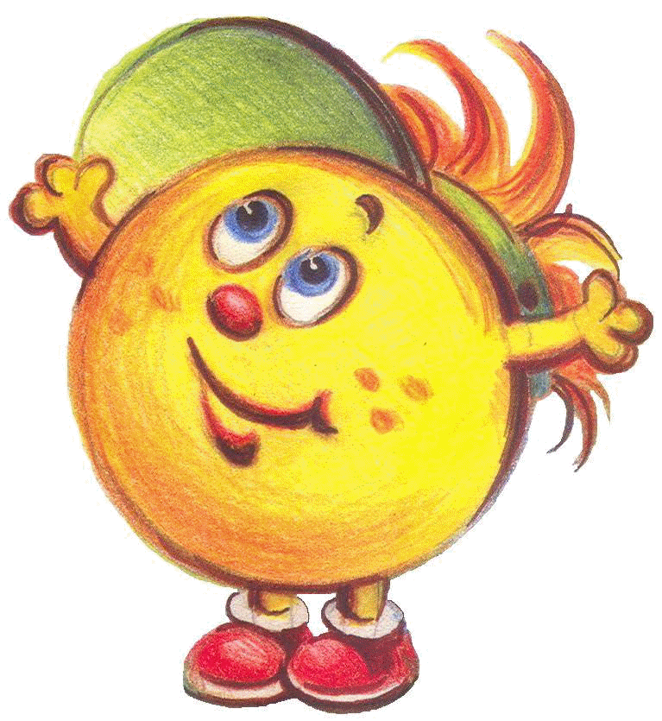
Настрой на урок.
?! Ожидание нового
! Радость встречи
? Страх перед трудностями

Slide 3
Витя
Луч солнца, яркий луч, луч заиграл, заиграл весело.

Slide 4
Знаю | Хочу узнать | Узнал

Slide 5
Знаю | Хочу узнать | Узнал
соединение слов

Slide 6
Знаю | Хочу узнать | Узнал
соединение слов главное и зависимое слово

Slide 7
Знаю | Хочу узнать | Узнал
соединение слов главное и зависимое слово не являются словосочетанием:

Slide 8
Знаю | Хочу узнать | Узнал
соединение слов главное и зависимое слово не являются словосочетанием: - главные члены предложения

Slide 9
Знаю | Хочу узнать | Узнал
соединение слов главное и зависимое слово не являются словосочетанием: - главные члены предложения - однородные члены предложения

Slide 10
Весеннее солнце Весенние лучи
И.п. весеннее солнце весенние лучи
Р.п. весеннего солнца весенних лучей
Д.п. весеннему солнцу весенним лучам
В.п. весеннее солнце весенние лучи
Т.п. весенним солнцем весенними лучами
П.п. о весеннем солнце о весенних лучах

Slide 11
Согласование – это подчинительная связь, при которой зависимое слово становится в той же форме, что и главное (согласуется с ним).
работа с учебником

Slide 12
Тема урока: Согласование

Slide 13
Знаю | Хочу узнать | Узнал
соединение слов главное и зависимое слово не являются словосочетанием: - главные члены предложения - однородные члены предложения

Slide 14
Знаю | Хочу узнать | Узнал
соединение слов главное и зависимое слово не являются словосочетанием: - главные члены предложения - однородные члены предложения | О таком типе связи слов в словосочетании, как согласование

Slide 15
Весело заиграл яркий луч солнца
л
Яркий луч
Согласование
(Какой?)

Slide 16
Яркий луч - И.п., ед. ч. м.р.
О ярком луче – П.п., ед.ч., м.р.
О ярких лучах – П.п., мн. ч.

Slide 18
Карточка №1: Выписать из предложения словосочетания с согласованием, определить род, число и падеж слов в данных словосочетаниях.
Дружные ребята вместе гуляют по весеннему парку.

Slide 19
Весна. Весна всё не начиналась. Долго стояла … погода (…). Но вот днем на солнце начал таять снег. Вдруг потянуло … ветром (…). По улицам потекли … ручьи (…).
Карточка №2:
Вставить подходящие по смыслу имена прилагательные и согласовать их с именами существительными. Определить род, число и падеж в словосочетаниях с согласованием.

Slide 20
Карточка №1: Выписать из предложения словосочетания с согласованием, определить род, число и падеж слов в данных словосочетаниях.
Дружные ребята вместе гуляют по весеннему парку.
Дружные ребята (И.п., мн.ч.),
по весеннему парку (Д.п., ед.ч., м.р.)

Slide 21
Весна. Весна всё не начиналась. Долго стояла … погода (…). Но вот днем на солнце начал таять снег. Вдруг потянуло … ветром (…). По улицам потекли … ручьи (…).
Карточка №2:
Вставить подходящие по смыслу имена прилагательные и согласовать их с именами существительными. Определить род, число и падеж в словосочетаниях с согласованием.

Slide 22
Подведём итог урока.

Slide 23
Знаю | Хочу узнать | Узнал
соединение слов главное и зависимое слово не являются словосочетанием: - главные члены предложения - однородные члены предложения | О таком типе связи словосочетаний, как согласование

Slide 24
Знаю | Хочу узнать | Узнал
соединение слов главное и зависимое слово не являются словосочетанием: - главные члены предложения - однородные члены предложения | О таком типе связи словосочетаний, как согласование | Согласование – вид связи, при котором зависимое слово согласуется с главным в роде, числе и падеже. - можно поставить вопрос «какой?»; - тип связи – согласование; - главное слово – существительное

Slide 25
Домашнее задание.
Упр. 3 с. 121
(по заданию)
Упр.3 с.121 (по заданию) и составить 2-3 своих предложения, употребив словосочетания с согласованием.
Это интересно!

Slide 26
Спасибо за сотрудничество!

